Slide 1


Plataforma Web de Gestión Inmobiliaria (PWGI)

Slide 2
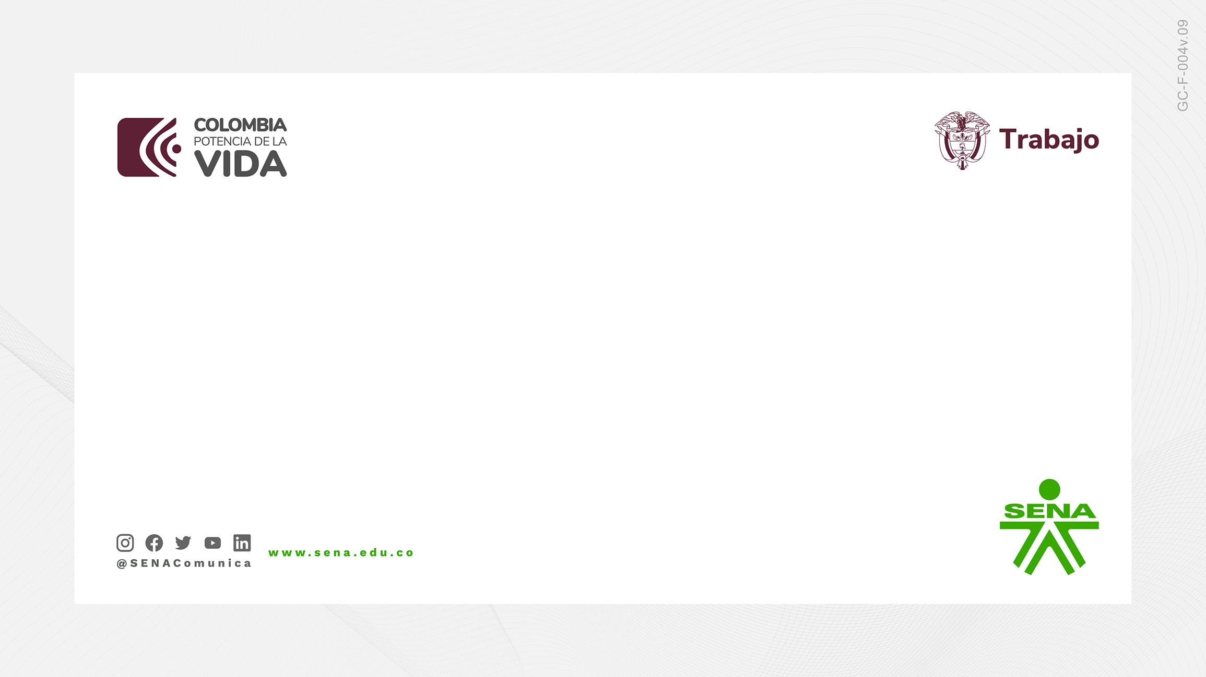

Aprendices:
JUAN PABLO PAVAS CARDONA
JOHAN SEBASTIAN CASTRO ROMERO
JERONIMO TABARES CARVAJAL
SIMON SEPULVEDA TABARES

Slide 3

Objetivo general:
Diseñar e implementar una plataforma web de gestión inmobiliaria que permita centralizar el registro, administración y consulta de propiedades destinadas a la venta y arriendo, garantizando una organización eficiente de la información y una mejora en la interacción entre agentes inmobiliarios y clientes.
Imagen del tema, o foto de los aprendices.
Objetivos Específicos:
Diseñar e implementar una base de datos relacional que permita almacenar y gestionar la información correspondiente a usuarios, agentes inmobiliarios, propiedades y solicitudes de clientes.
Desarrollar un sistema de autenticación con control de roles que administre el acceso de administradores y agentes inmobiliarios a las funciones internas de la plataforma.
Crear un módulo de registro, edición y eliminación de propiedades que permita publicar inmuebles con información detallada como precio, ubicación, características físicas e imágenes.
Implementar un sistema de búsqueda avanzada que facilite a los usuarios la consulta de propiedades mediante filtros como tipo de inmueble, ubicación, rango de precio y estado comercial.
Validar el funcionamiento integral de la plataforma mediante pruebas de usabilidad, rendimiento y almacenamiento de datos, garantizando una operación estable y eficiente en condiciones reales de uso.
Como requisito académico, realizar la entrega final del proyecto como evidencia de las competencias adquiridas durante el proceso de formación, con el fin de optar al título técnico en el área correspondiente.

Slide 4
Descripción del Proyecto
El proyecto consiste en el diseño e implementación de una plataforma web orientada a la gestión inmobiliaria, concebida como un sistema digital centralizado para la administración, publicación y consulta de bienes inmuebles. La infraestructura del sistema se compone de tres etapas principales: Captura de Información, donde los agentes inmobiliarios registran propiedades mediante formularios estructurados que incluyen datos como ubicación, precio, características físicas e imágenes; Procesamiento y Control, donde el sistema, desarrollado en PHP y MySQL, gestiona la información a través de un modelo relacional, permitiendo operaciones de almacenamiento, actualización y filtrado mediante consultas dinámicas; y Interacción, donde los usuarios finales acceden a la plataforma para consultar inmuebles a través de un sistema de búsqueda avanzada y enviar solicitudes de contacto mediante formularios integrados.
El sistema incorpora un módulo de autenticación con control de roles que diferencia entre administradores y agentes, garantizando seguridad y organización en el acceso a la información. Adicionalmente, se implementa un panel administrativo que permite supervisar las propiedades registradas, gestionar usuarios y monitorear las solicitudes generadas por los clientes.
La plataforma será desplegada en un entorno web accesible desde distintos dispositivos, permitiendo demostrar la eficiencia de un sistema digital en la optimización de procesos inmobiliarios, mejorando la organización de la información, la visibilidad de los inmuebles y la interacción entre agentes y clientes en condiciones reales de uso.

Slide 5
Justificación
Planteamiento del Problema:En la actualidad, los agentes inmobiliarios y pequeñas empresas del sector presentan dificultades en la gestión y comercialización de propiedades debido al uso de herramientas no especializadas como redes sociales, aplicaciones de mensajería y registros manuales. Esta situación genera desorganización en la información, duplicidad de datos, dificultades para actualizar contenidos en tiempo real y una limitada capacidad de respuesta ante los clientes interesados. Adicionalmente, la ausencia de una plataforma digital centralizada reduce la visibilidad de los inmuebles y dificulta la aplicación de filtros de búsqueda eficientes, lo que afecta la experiencia del usuario y disminuye las oportunidades de negocio. Existe, por tanto, una brecha tecnológica entre los procesos tradicionales de gestión inmobiliaria y el uso de herramientas digitales estructuradas que optimicen la administración y comercialización de propiedades.
Justificación:
La implementación de la Plataforma Web de Gestión Inmobiliaria (PWGI) es fundamental en el contexto de la formación en programación de software, ya que permite aplicar conocimientos en desarrollo web, bases de datos relacionales, diseño de interfaces y lógica de programación. Este proyecto beneficia a los agentes inmobiliarios al proporcionar una herramienta que mejora la organización de la información, optimiza la publicación de inmuebles y facilita la interacción con los clientes mediante un sistema centralizado. Asimismo, contribuye a la modernización de los procesos del sector, promoviendo el uso de soluciones digitales eficientes. Desde el punto de vista académico, el proyecto representa una solución viable y funcional que integra conceptos técnicos aprendidos durante la formación, permitiendo demostrar competencias en el desarrollo de sistemas web aplicados a un entorno real. Además, constituye el proyecto de grado requerido para la culminación del proceso formativo, evidenciando la capacidad de diseñar e implementar una solución tecnológica acorde a una necesidad específica del entorno.

Slide 6
MARCO TEORICO.
El presente proyecto se enmarca dentro del área de las tecnologías de la información, el desarrollo de software y los sistemas de información aplicados a la gestión inmobiliaria. En la actualidad, los procesos de publicación, consulta, administración y comercialización de propiedades han evolucionado significativamente gracias al uso de plataformas digitales, las cuales permiten optimizar tiempos, mejorar la organización de la información y ampliar el alcance de los servicios ofrecidos por las empresas del sector.
Una plataforma web inmobiliaria constituye una solución tecnológica diseñada para centralizar la información relacionada con inmuebles disponibles para venta, arriendo o administración, facilitando el acceso de los usuarios a datos actualizados, imágenes, características de las propiedades y mecanismos de contacto directo. Este tipo de herramientas responde a la necesidad de modernizar los procesos tradicionales, que durante mucho tiempo se basaron en anuncios físicos, llamadas telefónicas, visitas presenciales y promoción informal por medio de terceros.
Desde el punto de vista académico y técnico, el desarrollo de este tipo de sistema implica la integración de diversas disciplinas, entre ellas la ingeniería de software, el diseño de interfaces, la administración de bases de datos, la programación web y la usabilidad. Por esta razón, el marco teórico del proyecto no solo debe describir conceptos generales, sino también profundizar en los antecedentes, fundamentos teóricos y conceptos clave que sustentan la solución propuesta.

Slide 7

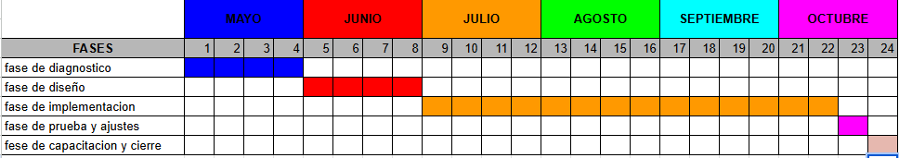
Plan de Trabajo

Slide 8
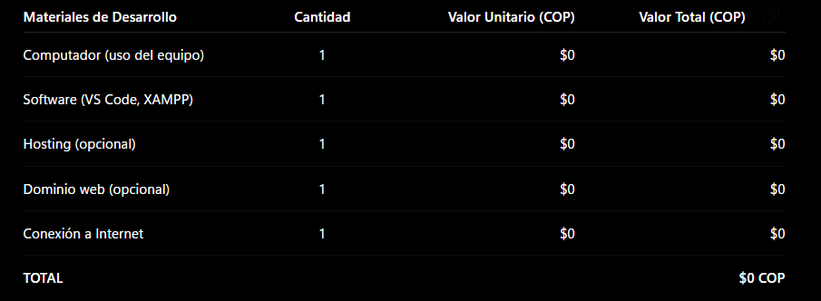
Presupuesto y Plan de Financiamiento

Slide 9
Impacto Social y Ambiental
Impacto social: La implementación del sistema contribuye a la modernización del sector inmobiliario, especialmente para agentes independientes y pequeñas empresas que no cuentan con herramientas tecnológicas propias. La plataforma mejora la organización de la información, facilita la comunicación con los clientes y aumenta la visibilidad de los inmuebles disponibles.
Asimismo, permite a los usuarios acceder a la información de manera rápida y eficiente, mejorando su experiencia en la búsqueda de propiedades. En el contexto educativo, el proyecto fortalece las competencias digitales de los aprendices, fomentando el uso de tecnologías en la solución de problemas reales.
Impacto ambiental: El proyecto promueve la reducción del uso de papel al digitalizar procesos como el registro de propiedades y la gestión de solicitudes. Esto contribuye a disminuir el impacto ambiental asociado a la impresión de documentos físicos.
Además, al trabajar en entornos digitales y utilizar herramientas de software libre, se optimiza el uso de recursos tecnológicos. Se recomienda el uso responsable de equipos electrónicos y una adecuada gestión de residuos tecnológicos, fomentando prácticas sostenibles como el reciclaje de dispositivos.

Slide 10
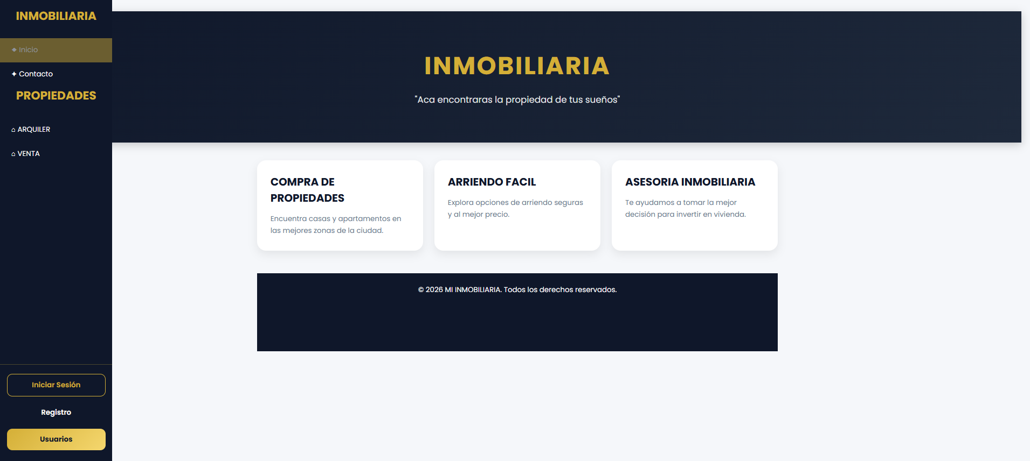
Entregables
Imagen del tema, o foto de los aprendices.
Plataforma web funcional
Documento del proyecto
Poster
Presentación
Base de datos
Código fuente
Manual de usuario

Slide 11
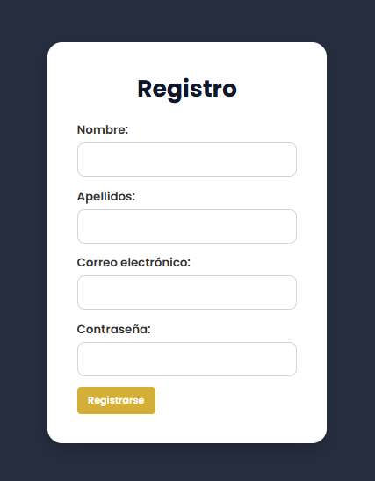
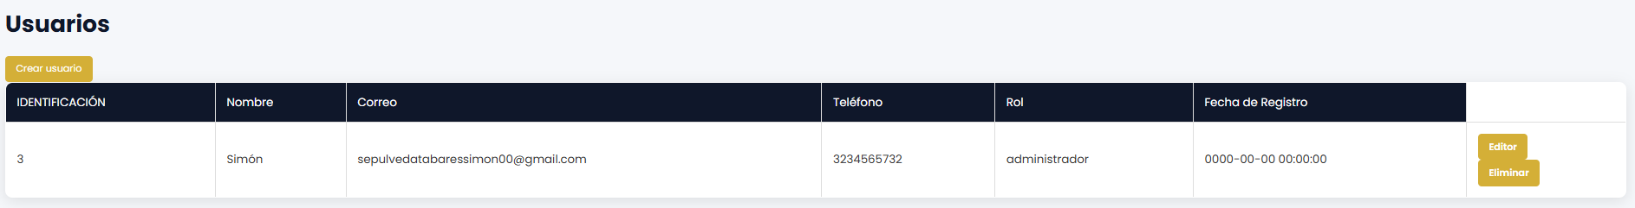
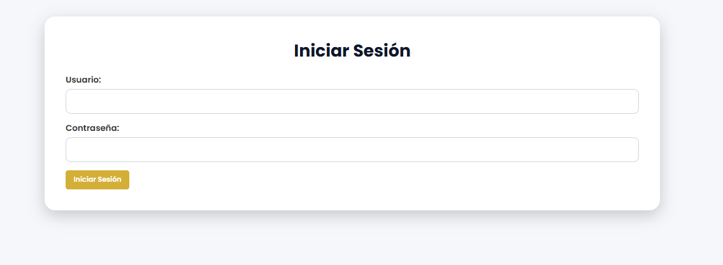
Anexos, planos imágenes

Slide 12

Preguntas, Dudas
y Sugerencias
Espacio disponible para que los jurados, realicen Preguntas, Dudas y Sugerencias

Slide 13


